Slide 1
Registries & Registrars
Junio de 2012

Slide 2
Agenda
Top Level Domains
Registries
Registrars
Dominios en LAC

Slide 3
Top Level Domains
Genéricos
.COM
.INFO
.NET
.ORG
Sponsored
.AERO
.ASIA
.CAT
.COOP
.EDU
.GOV
.INT
.JOBS
.MIL
.MOBI
.MUSEUM
.TEL
.TRAVEL
.XXX
Pruebas
.测试
.परीक्षा
.ИСПЫТАНИЕ
.테스트
.טעסט
.測試
.آزمایشی
.பரிட்சை
.ΔΟΚΙΜΉ
.إختبار
.テスト
Genéricos Restringidos
.BIZ
.NAME
.PRO
Infraestructura
.ARPA

Slide 4
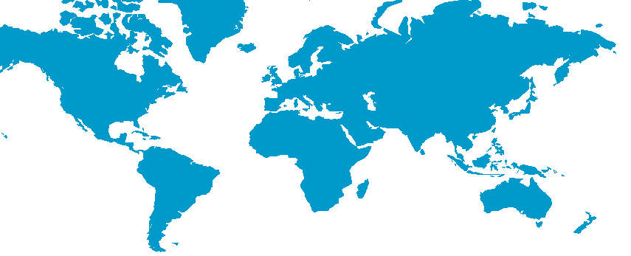
Códigos Territoriales (ccTLDs)
.한국
.ভারত
.বাংলা
.ҚАЗ
.СРБ
.சிங்கப்பூர்
.中国
.中國
.భారత్
.ලංකා
.ભારત
.भारत
.УКР
.香港
.台湾
.台灣
.الجزائر
.عمان
.ایران
.امارات
.پاکستان
.الاردن
.بھارت
.المغرب
.السعودية
.مليسيا
.გე
.ไทย
.سورية
.РФ
.تونس
.ਭਾਰਤ
.مصر
.قطر
.இலங்கை
.இந்தியா
.新加坡
.فلسطين
ca
uk
se
ru
us
fr
tm
kr
es
cn
jp
mx
mq
eg
sa
co
br
za
au
tv
cl
ar
293 Códigos territoriales
(ISO 3166-1 alpha 2)
cc-IDN

Slide 5



Registries
Administrador de la BD.
  Tecnología, Estándares.
Políticas para el registro
  Mecanismos para su actualización
Publicación del archivo de la zona (.TLD)
  DNS distribuidos
  Internet Data Centers
Acreditación del Canal de Distribución
  Registrars
Base de
Datos

Slide 6
Responsabilidades Registry
  Definición General: Organización responsable de la administración del ccTLD.
  Actividades Principales: Definir políticas, definir/implementar mecanismos de solución de Controversias, operar BD y DNS, y comercializar los dominios.
Políticas
BD y DNS
Comercialización
Solución Controversias
Políticas
BD y DNS
Comercialización
Solución Controversias
Políticas
BD y DNS
Comercialización
Solución Controversias

Slide 7
Responsabilidades Registry
Atender tanto a la comunidad global de Internet así como a la comunidad local a través de un servicio confiable.
Asegurar los recursos suficientes para mantener de manera sostenible una infraestructura tecnológica y una estructura operativa robusta.
Las economías de escala presentes en el DNS son muy diversas y por lo tanto los modelos operativos de precios también deben serlo.

Slide 8

Registrars
Comercialización
  Tecnología, Servicio al Cliente.
Contratos
  Registry
  Registrante
Acreditación
  Registry

Slide 9
Responsabilidades
Comercialización de los nombres de dominio. Puede ser al público en general o a nichos.
Mantener un servicio al cliente adecuado en concordancia con las Políticas Generales de Nombres de Dominios definidas por el Registry.

Slide 10

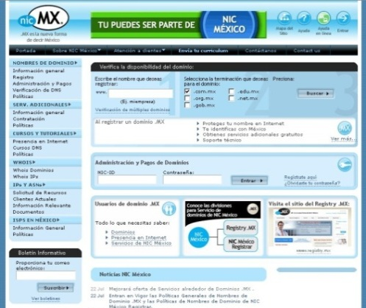






Proceso de Registro
2
REGISTRAR: Entidad de atención a Usuarios Finales (individuales o corporativos).
3
REGISTRY: Área a cargo
de atención a
Registrars (Distribuidores)
honda.mx
1
REGISTRANT: Cliente o Usuario Final
+210 Registrars Acreditados
México, EEUU, España, Chile, Alemania, Suiza, Dinamarca, Australia, Reino Unido…

Slide 11
Dominios en LAC
Latino América y Caribe en Terminaciones Genéricas (gTLDs: .com, .net, .org, .info)
  Aprox. 9% población mundial
  0% de los operadores de dominios genéricos
  1.5% de nombres registrados en genericos (1.6M/115M)
  1.5% de los Revendedores acreditados en ICANN (12/900)
Latino América y Caribe en Terminaciones Territoriales (ccTLDs: .mx, .ar, .br, .cl, .co, .ve)
  9% de Dominios registrados en ccTLDs (9M / 100M)
  LAC: 2% del mercado secundario de Dominios (SEDO)
En México
  1.1M dominios en México (.MX y otros genéricos)
  Sólo un 70% (aprox.) tiene página activa

Slide 12

Oscar Robles-Garay
orobles@nic.mx
@oscarrobles

